Slide 1
Властивості множення натуральних чисел
Математика 5 клас
29.09.2021 р.

Slide 2
1.Запишіть у зошит три властивості множення: переставну, сполучну і розподільну(це параграф 6)
2.Розгляньте приклади 1-3
3.По презентації дізнайтесь, як множити число на розрядну одиницю

Slide 3

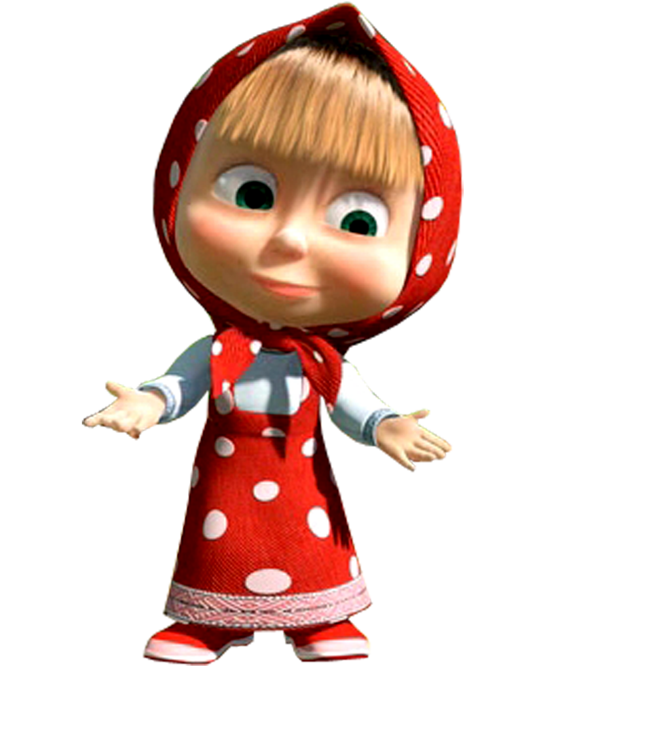
735·100=73500
28·1000=28000
Щоб помножити натуральне число на 10, 100, 1000, …, преба приписати до цого числа праворуч стільки нулів, скільки їх у числі, на яке множимо.

Slide 4
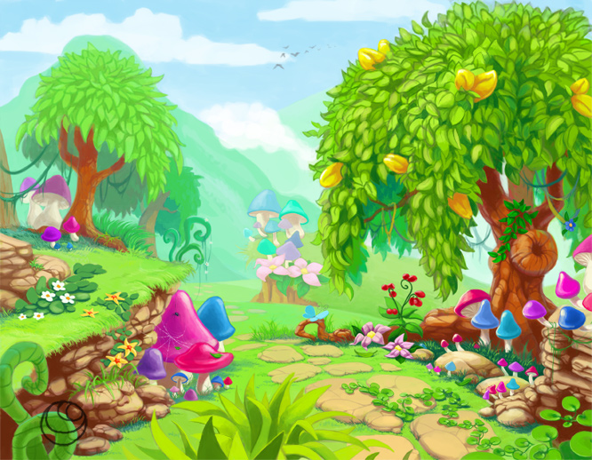
Усний рахунок
15·2=
30
0·65=
0
18·4=
72
84·1=
84
26·10=
260
34·100=
3400

Slide 5
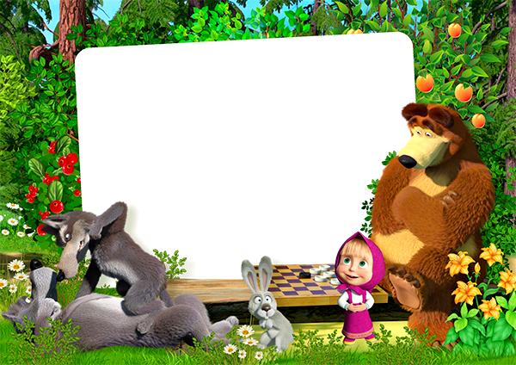
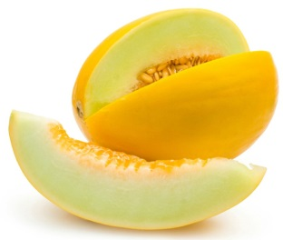
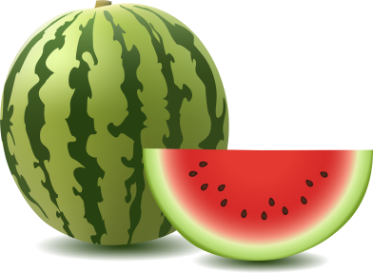
Маса кавуна 5 кг, а дині - 2 кг. Поясніть, який зміст мають вирази
5·2+2·3
5+5+5+5+5
5·3+2
5+2+2+2

Slide 6
Виконайте по кілька прикладів із №
232,234,236,238.

Slide 7
Домашнє завдання
Вивчити параграф 6
№233.235,239
Додатково №244

